Slide 1

11.1. Elektromagnit induktsiya hodisasi.
11.2. Xususiy elektr tebranishlar.
Submitted by Usmonov Johongir.

Slide 2
Reja:
1. Faradey tajribalari va Lents qonuni.
2. Elektromagnit induktsiyaning asosiy qonuni.
3. O’zinduktsiya hodisasi. Induktivlik. Solenoidning induktivligi. Muhitning magnit doimiysi.
4. O’zinduktsiya natijasida zanjirda tokning yo’qolishi va tiklanishi.
5. Magnit maydon energiyasi.

Slide 3
Tayanch so’z va iboralar: Faradey tajribasi, Lents qonuni, o’zinduktsiya, energiyasi.

Slide 4
Magnitoelektr induktsiya elektromagnit induktsiyasiga teskari bo‘lgan hodisa bo‘lib, uni 1863 yilda Maksvell o‘z giotezasi orqali bayon qildi. Elektr maydonning o‘zgarishi va bu o‘zgarish tufayli vujudga kelayotgan magnit maydon orasidagi miqdoriy bog‘lanishni topish uchun Maksvell siljish toki deb ataladigan tushunchani kiritdi. Bu tushunchani quyidagi tajriba jarayonida o‘rganamiz (1-rasm).

Slide 5
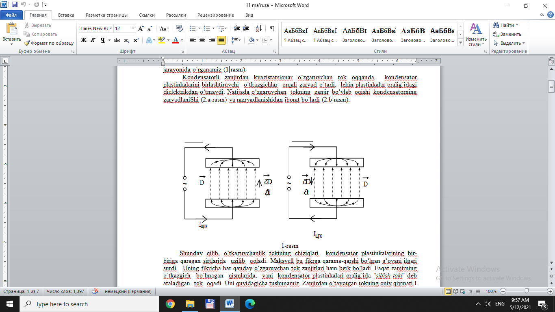

Slide 6
Kondensatorli zanjirdan kvazistatsionar o‘zgaruvchan tok oqqanda kondensator plastinkalarini birlashtiruvchi o‘tkazgichlar orqali zaryad o‘tadi, lekin plastinkalar oralig‘idagi dielektrikdan o‘tmaydi. Natijada o‘zgaruvchan tokning zanjir bo‘ylab oqishi kondensatorning zaryadlaniShi (2.a-rasm) va razryadlanishidan iborat bo‘ladi (2.b-rasm).

Slide 7
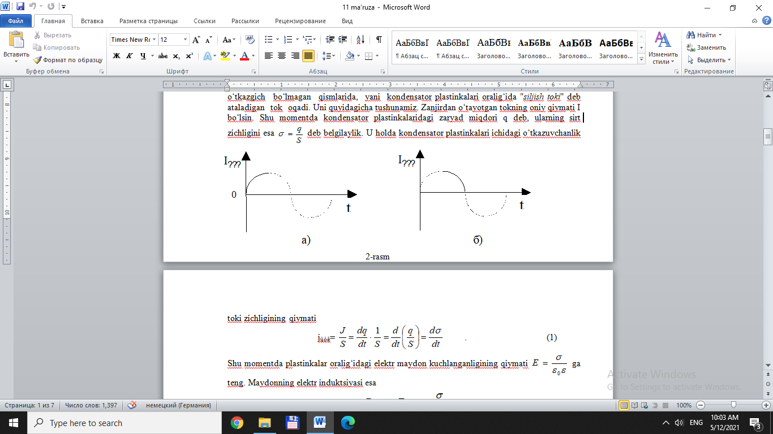

Slide 8
Shunday qilib, o‘tkazuvchanlik tokining chiziqlari kondensator plastinkalarining bir-biriga qaragan sirtlarida uzilib qoladi. Maksvell bu fikrga qarama-qarshi bo‘lgan g‘oyani ilgari surdi. Uning fikricha har qanday o‘zgaruvchan tok zanjirlari ham berk bo‘ladi. Faqat zanjirning o‘tkazgich bo‘lmagan qismlarida, yani kondensator plastinkalari oralig‘ida "siljish toki" deb ataladigan tok oqadi. Uni quyidagicha tushunamiz. Zanjirdan o‘tayotgan tokning oniy qiymati I bo‘lsin. Shu momentda kondensator plastinkalaridagi zaryad miqdori q deb, ularning sirt zichligini esa quyidagi formula bilan belgilaylik.

Slide 9
j_{ùòê}=
U holda kondensator plastinkalari ichidagi o‘tkazuvchanlik toki zichligining qiymati.

Slide 10
Shu momentda plastinkalar oralig‘idagi elektr maydon kuchlanganligining qiymati ga teng. Maydonning elektr induktsiyasi esa:

Slide 11
Vaqt o‘tishi bilan plastinkalardagi zaryadning sirt zichligi o‘zgaradi. Bu esa elektr maydon induktsiyasi qiymatining o‘zgarishiga sabab bo‘ladi.

Slide 12
Kondensator zaryadlanayotgan vaqtda (2.a-rasm) plastinkalar oralig‘idagi elektr maydon kuchayib boradi. Bu vaqtda vektor vektorga parallel bo‘lib, uning yo‘nalishi zanjirdagi o‘tkazuvchanlik tokining yo‘nalishi bilan bir xil. Aksincha, razryadlanganda (2.b-rasm) elektr maydon susayib boradi. Bu holda elektr induktsiya vektorining o‘zgarish tezligini
ifodalovchi vektor ga antiparallel.

Slide 13
Lekin vektorning yo‘nalishi o‘tkazuvchanlik tokining yo‘nalishi bilan bir xil. Demak, hamma vaqt ning yo‘nalishi o‘tkazuvchanlik tokining yo‘nalishi bilan bir xil bo‘ladi. (13.1) va (13.3) ifodalarni solishtirish esa ning va o‘tkazuvchanlik toki zichligining qiymatlari o‘zaro tengligini ko‘rsatadi. ning birligi

Slide 14
Demak, ham tok zichligining o‘lchov birligida o‘lchanadi. kattalik, Maksvell gipotezasiga asosan siljish tokining zichligidir:

Slide 15
Shunday qilib, o‘zgaruvchan tok zanjirida o‘tkazgichlardagi o‘tkazuvchanlik tokining chiziqlari kondensator ‘lastinkalari oralig‘idagi siljish tokining chiziqlariga ulanib ketadi. Siljish toki ham, xuddi o‘tkazuvchanlik tokiga o‘xshash fazoda uyurmaviy magnit maydonni vujudga keltiradi. Qo‘zg‘almas kontur bilan chegaralangan yuz orqali o‘tuvchi magnit maydonning o‘zgarishi magnit induktsiya vektoridan vaqt bo‘yicha olingan hosila orqali harakterlanadi. Konturda vujudga kelayotgan induktsion elektr yurituvchi kuch ham orqali ifodalanishi mumkin.

Slide 16
F=
Kontur yuzi S dan o‘tuvchi F magnit oqimi magnit maydon induktsiyasi V orqali
shaklda ifodalanishidan foydalanib induktsion elektr yurituvchi kuchning ifodasini quyidagicha yozamiz:

Slide 17
Magnit maydonning o‘zgariShi natijasida fazoda induktsion elektr maydon vujudga keladi va u o‘tkazgichdagi erkin elektronlarni tartibli harakatga keltiradi, degan hulosaga kelamiz. Bu maydon kuchlanganlik vektori ning berk kontur bo‘yicha sirkulyatsiyasi.Shu konturda vujudga kelayotgan induktsion elektr yurituvchi kuchiga teng:

Slide 18
Bu ifoda o‘zgaruvchan magnit maydon tufayli vujudga kelayotgan elektr maydonning kuchlanganlik chiziqlari qo‘zg‘almas zaryad elektr maydonining kuchlanganlik chiziqlaridan farqli ravishda, berk ekanligidan dalolat beradi. Boshqacha aytganda, induktsion elektr maydon, xuddi magnit maydon singari uyurmaviy xarakterga ega bo‘ladi. chiziqlari bilan chap vint qoidasi asosida bog‘langan (3-rasm).

Slide 19
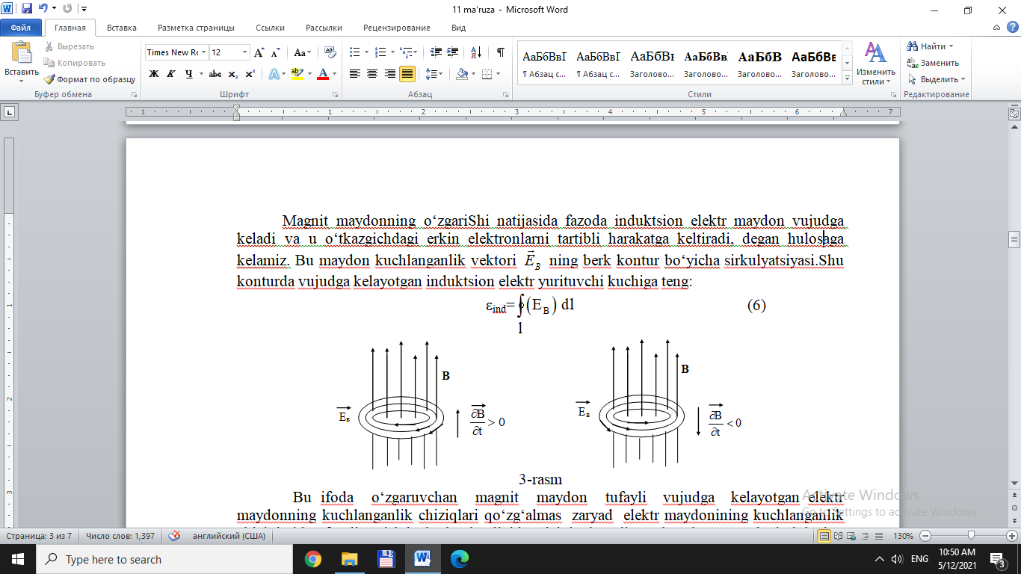

Slide 20
Shuning uchun odatda bu maydonni uyurmaviy elektr maydon deyiladi. Uyurmaviy elektr maydon fazoning o‘rganilayotgan qismida kontur bo‘lishi yoki bo‘lmasligidan qatiy nazar vujudga kelaveradi. Lekin bu maydonni hosil bo‘lishi uchun o‘zgaruvchan magnit maydon bo‘lishi shart. (13.5) va (13.6) ni taqqoslash natijasida:
ni hosil qilamiz.

Slide 21
Shunday qilib, o‘zgaruvchan magnit maydoni tufayli vujudga kelgan uyurmaviy elektr maydon kuchlanganligining ixtiyoriy berk kontur bo‘yicha sirkulyatsiyasi magnit induktsiya vektorining vaqt davomida o‘zgarishini xarakterlovchi vektorni Shu kontur chegaralagan ixtiyoriy sirt orqali oqimining teskari ishora bilan olingan qiymatiga teng bo‘ladi. Fazoning uyurmaviy elektr maydon mavjud bo‘lgan qismiga yaxlit o‘tkazgich parchasi joylashtirilsa ham uyurmaviy toklar paydo bo‘ladi. Bunday uyurmaviy toklar Fuko toklari deyiladi.

Slide 22

Erkin elektromagnit tebranishlar. Elektromagnit tebranishlar deb zaryadlarning, toklarning, elektr va magnit maydon kuchlanganliklarining davriy va bir-biriga bog‘liq ravishda o‘zgarishiga aytiladi.
Erkin elektromagnit tebranishlar deb dastlab to‘plangan energiya hisobiga tashqi ta’sirsiz ro‘y beradigan tebranishlarga aytiladi. Elektromagnit tebranishlar tenglamasi. Induktivlik L va sig‘im C lardan tashkil topgan yopiq tebranish konturi berilgan bo‘lsin. Konturda tebranish uyg‘otish uchun kondensatorga zaryad bermoq kerak. Buning uchun kalit 1 holatga keltiriladi. Kalit 2 holatga o‘tkazilganda kondensator razryadlana (ya’ni zaryadsizlana) boshlaydi va induktiv g‘altakdan o‘tgan tok unda
$$1_{o^{′}z}=−L\frac{dI}{dt}$$

Slide 23


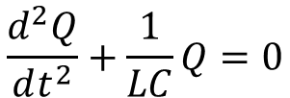
O’zinduksiya EYK ni vujudga keltiradi. Agar energiya yo‘qotilishini hisobga olmasak, u kondensator qoplamalaridagi kuchlanishga teng bo‘ladi, ya’ni:
yoki ligini hisobga olsak
yoki
tenglamalar hosil qilamiz.
$$−L\frac{dI}{dt}=\frac{Q}{C}$$
$$I=\frac{dQ}{dt}$$
$$\frac{d^{2}Q}{dt^{2}}+\frac{1}{LC}Q=0$$

Slide 24
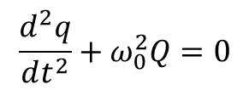
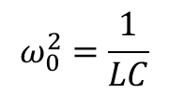
Bu ifoda elektromagnit tebranishlar tenglamasidir. Ushbu ifodada
va tebranma harakat qilayotgan kattalik — Q zaryad miqdori ekanligidan elektromagnit tebranishlar tenglamasi.
ko`rinish oladi.
$$ω_{0}^{2}=\frac{1}{LC}$$
$$\frac{d^{2}q}{dt^{2}}+ω_{0}^{2}Q=0$$

Slide 25
Xususiy elektr tebranishlar. .

Slide 26
Reja:
1. So’nish bo’lmagandagi elektr tebranishlar.
2. Xususiy elektr tebranishlar tenglamasi.
3. So’nish bo’lgandagi elektr tebranishlar.

Slide 27
Tayanch so’zlar: Elektr tebranishlar, elektr.

Slide 28
Tabiat xodisalari orasida davriy jarayonlarni uchratib turamiz. Masalan: kun bilan tunning almashishi, sayyoralarning Quyosh va o‘z o‘qi atrofida aylanishi, soat mayatnigining harakati, ichki yonish dvigatel silindrida porshenning harakati, dutor, rubob kabi musiqa asboblari torlarining tebranishi va shunga o‘xshashlar davriy jarayonlarga misol bo‘ladi. Jismning muvozanat vaziyatidan goh bir tomonga, goh qarama-qarshi tomonga harakatlanishidan iborat davriy ravishda takrorlanadigan jarayonni tebranma harakat deyiladi.

Slide 29
Jismning harakat traektoriyasini vaqt bo‘yicha o‘zgarishi sinus yoki kosinuslar qonuni bo‘yicha o‘zgaradigan tebranishlarga garmonik tebranishlar deyiladi:
X = Asin(ωt + α) yoki X = Acos(ωt + α)

Slide 30
-
Bunda X - jismning muvozanat xolatidan siljiShi, A-jismning muvozanat xolatidan maksimal siljishi bo‘lib, uni tebranish amplitudasi deyiladi. Sinus yoki kosinusning eng katta qiymati birga tengligi uchun X_{max} = A bo‘ladi; (ωt+α) - garmonik tebranishning fazasi, α - tebranishning boshlang’ich fazasi deyiladi. ω= -berilgan tebranish uchun doimiy bo‘lib, garmonik tebranishning siklik yoki doiraviy chastotasi deyiladi.1-rasmda (1) tenglama bilan ifodalangan garmonik tebranish grafigi ko‘rsatilgan (α=0).

Slide 31
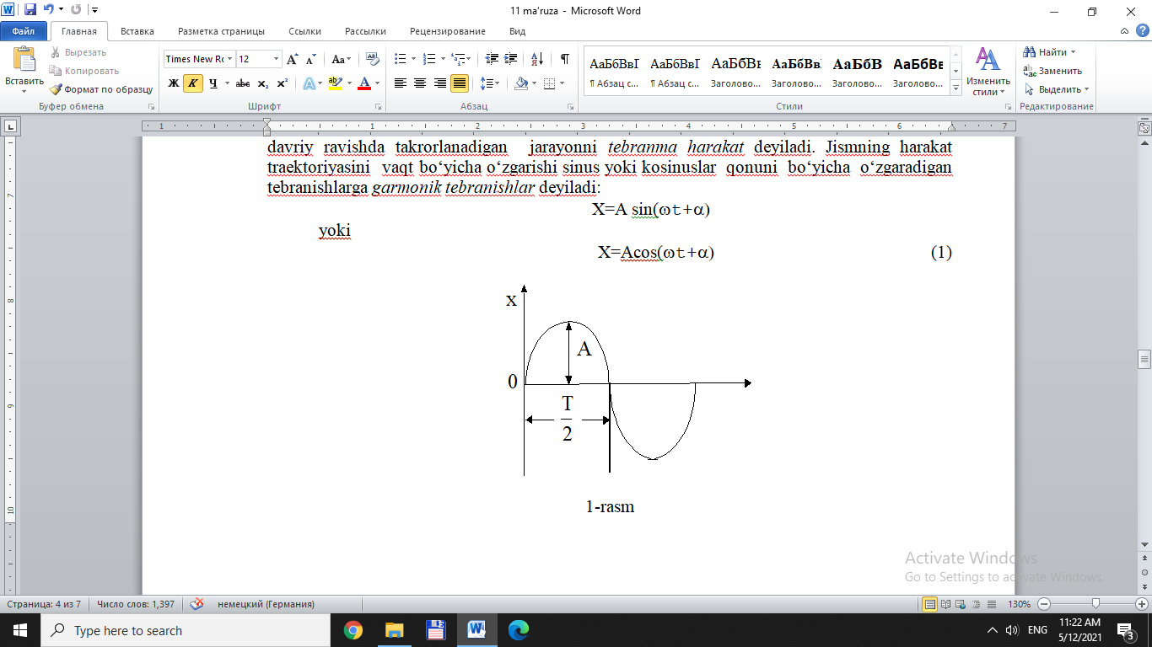

Slide 32
=
=
=
Jismning bitta to‘liq tebranishi amalga oshishi uchun ketgan vaqt DAVR (T) deyiladi. Agar t vaqtda jism n marta tebrangan bo‘lsa, uning davri
T= , (c) (2)
ga teng bo‘ladi. Birlik vaqt davomidagi tebranishlar soni chastota deyiladi:
ν = , ( = 1Hz ) . (3)
Siklik va chiziqli chastotalar orasida quyidagicha bog‘lanish bor:
ω = 2πν, (4)
bunda ω - 2π sekund ichida to‘la tebranishlar sonini ifodalaydi.

Slide 33
Garmonik tebranishlarni qo‘shishda amplitudalarning vektorlar diagrammasi (amplitudalarning vektor qo‘shilishi) dan foydalanamiz. Amplitudaning abstsissa o‘qiga proektsiyasi (amplitudaning harakat grafigi) kosinusoidal, ordinata o‘qiga proektsiyasi esa sinusoidal bo‘lishini ko‘rsatadi. Masalan, A amplitudaning tekislikdagi dekart koordinatalar sistemasida qarab chiqamiz (2-rasm). U vaqtda A amplitudaning proektsiyalari quyidagicha bo‘ladi:
t=0, X=Acosα
t ≠ 0 da X=A cos(ωt+α)
U=A sinα, U=A sin(ωt+α)

Slide 34
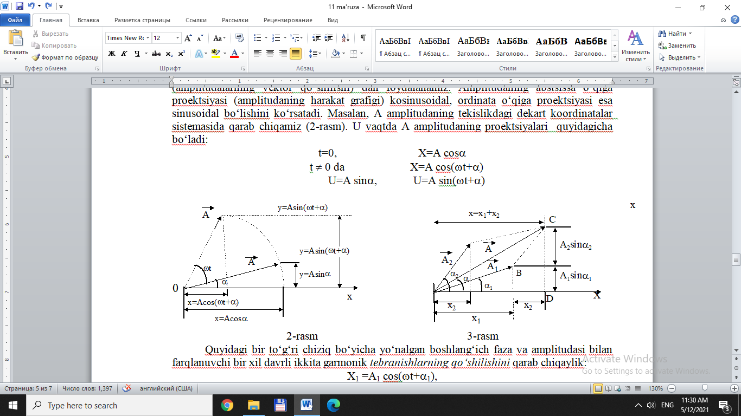

Slide 35
Quyidagi bir to‘g‘ri chiziq bo‘yicha yo‘nalgan boshlang‘ich faza va amplitudasi bilan farqlanuvchi bir xil davrli ikkita garmonik tebranishlarning qo‘shilishini qarab chiqaylik:
X₁ =A₁ cos(ωt+α₁),
X₂ =A₂ cos(ωt+α₂). (5)
Kuzatilayotgan jism bir vaqtning o‘zida ikkita garmonik tebranishda qatnashadi, shuning uchun uning siljishi har bir tebranishdagi siljishlarning algebraik yig‘indisiga teng bo‘ladi:
X=X₁ +X₂ =A₁ cos(ωt+α₁)+A₂ cos(ωt+α₂). (6)

Slide 36
Qo‘shishda amplituda vektorlari diagrammasidan foydalanamiz. Amplituda vektorlari orasidagi burchak boshlang‘ich fazalar ayirmasiga teng bo‘lib, vaqt o‘tishi bilan ular orasidagi burchak o‘zgarmasdan, bir xil doiraviy chastota bilan aylanma harakat qiladi. A₁ va A₂ larni vektorlarni qo‘shish qoidasiga asosan qo‘shsak (3-rasm), ularning natijaviy qiymatlari qo‘shiluvchi garmonik tebranishlarning qo‘shilishidan hosil bo‘lgan tebranishning amplitudasini ifodalab ular bilan bir davrli bo‘ladi:
A = A₁ + A₂. (7)

Slide 37
=
A₁ va A₂ vektorlarning X o‘qiga olingan proektsiyalarini qo‘shsak A₁ vektorning X o‘qiga olingan proektsiyasiga teng bo‘ladi:
X = X₁ +X₂ = Acos(ωt + α). (8)
OVS o‘tmas burchakli uchburchakdan kosinuslar teoremasiga asosan
A²= + 2A₁A₂cos(α₂ - α₁)+ . (9)
SOD uchburchakdan natijaviy tebranishning boshlang‘ich fazasini aniqlaymiz:
.

Slide 38
Demak, bir to‘g‘ri chiziq bo‘yicha tebranuvchi bir xil davrli ikki garmonik tebranishning qo‘shilishidan hosil bo‘lgan tebranish shu to‘g‘ri chiziq bo‘yicha qo‘shiluvchi tebranishlarning davriga teng davr bilan harakatlanuvchi garmonik tebranish bo‘lar ekan. Uning siljish tenglamasi (8), ampilituda va boshlang‘ich fazasi mos ravishda (9) va (10) tenglamalar orqali ifodalanadi. Bunday tebranishlarni grafik tasviri 4 - rasmda ko‘rsatilgan tutash chiziqdan iborat bo‘ladi. punktir chiziqlar bilan qo‘shiluvchi garmonik tebranishlar ifodalangan.

Slide 39
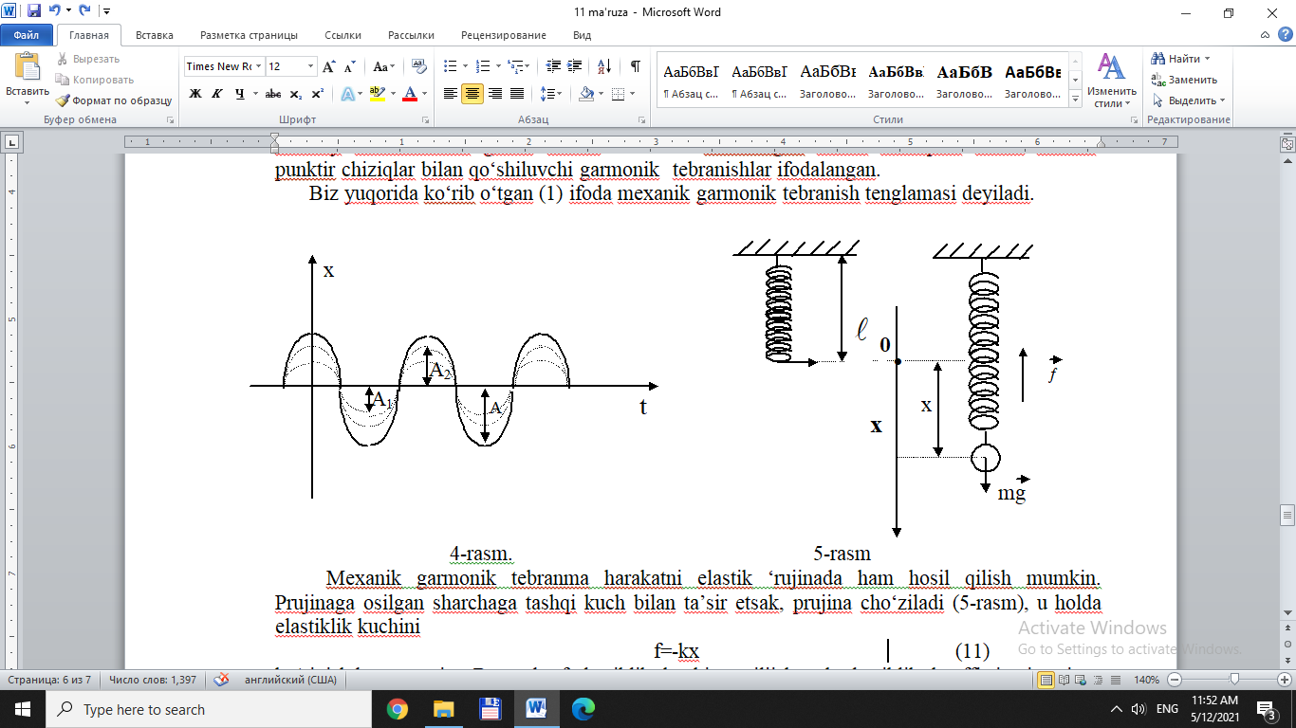

Slide 40
Biz yuqorida ko‘rib o‘tgan (1) ifoda mexanik garmonik tebranish tenglamasi deyiladi.
Mexanik garmonik tebranma harakatni elastik ‘rujinada ham hosil qilish mumkin. Prujinaga osilgan sharchaga tashqi kuch bilan ta’sir etsak, prujina cho‘ziladi (5-rasm), u holda elastiklik kuchini
F = - kx (11)
ko‘rinishda yozamiz.

Slide 41
Bu erda f - elastiklik kuchi, x - siljish, k - elastiklik koeffitsienti, minus ishorasi siljish bilan elastiklik kuchi yo‘nalish jihatdan qarama-qarshi ekanligini ko‘rsatadi. Agar sharcha muvozanat holatdan pastga qarab og‘sa (x > 0), kuch yuqoriga qarab yo‘naladi (f < 0).Agar sharcha muvozanat holatdan yuqoriga qarab harakatlansa (x < 0), kuch pastga qarab yo‘naladi (f > 0). Shunday qilib f kuch sharchaning muvozanat holatdan siljishga ‘ro’ortsional va doimo muvozanat holatiga qarab yo‘nalgan. U holda garmonik tebranma xarakat tenglamasi:
X = Asin(ωt+α). (12)

Slide 42
,
Ma’lumki to‘la tebranish T= , ω - siklik yoki doiraviy chastota. Tebranish chastotasi ν = yoki ν = larni xisobga olib (12) ni quyidagicha yozamiz:
(13)
yoki
X = Asin(2πν . T + α).

Slide 43
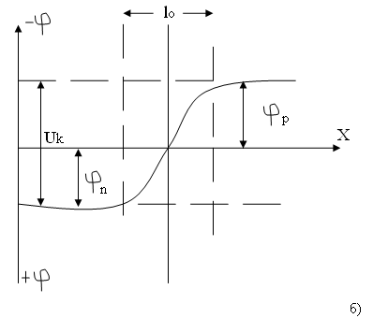
1.2 – p-n o’tishning zona diogrammasi

Slide 44
Lekin diffuziya va dreyf toklari o'zaro qarama – qarshi yo'nalishda yo'nalganligi uchun, p-n o'tishdagi natijaviy tok nolga teng bo'ladi. Mana shunday p- o’tishga asoslangan energiya manbalaridan biri quyoshdan kelayotgan yorug’lik energiyasini xalq xo’jaligi uchun zarur bo’lgan elektr energiyasiga aylantiribturuvchi asbob bu yarimo’tkazgichli quyosh batareyalaridir. Quyosh batareyalari oddiy tuzulishgaega bo’lib, u monokristal, polokristall va amorf yarimo’tkazgichlar asosida tayyorlanadi

Slide 45
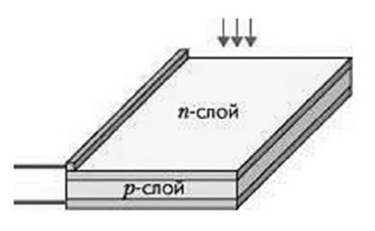
3-rasm. p-turli yarimo’tkazgichli asos sirtiga yupqa p-n- o’tish
U p-turli yarimo’tkazgichli asos sirtiga yupqa p-n- o’tish hosil qilinadi, uning sirtiga metall kantakt hosil qilinadi.
Pastinkaning orqa tarafiga esa metall kantakt to’la qo’lanadi.

Slide 46
Thank you for attention.

Slide 47
Foydalaniladigan asosiy darsliklar va o’quv qo’llanmalar ro’yxati
(List of basic textbooks and manuals used.)
Kalashnikov S.G. Umumiy fizika kursi. Elektr. Oliy o’quv yurtlarining fizika ixtisosi bo’yicha darslik. O’qituvchi, Toshkent-1979, 615 bet
Сивухин Д.В. Курс общeй физики. т.Ш, Электричество, Учебное пособие для студентов физических специалностей высших учебных заведений. Наука, М.-1977, 687 стр.
Volkenshteyn V.S.Umumiy fizika kursidan masalalar to’plami. Oliy texnika o’quv yurtlari uchun o’quv qo’llanma. O’qituvchi. Toshkent 1969, 440 bet.
Сивухин Д.В. Электричество, Курс общeй физики М.2004
Nurmatov N.A. “Elektr va magnetizm” fanidan o’quv-uslubiy majmua, O’zMU, 2011.

Slide 48
Qo’shimcha adabiyotlar (Additional Literature)
1.J.Kamolov, I.Ismoilov, U.Begimqulov va boshqalar. Elektr va magnetizm. T.: Iqtisod moliya, 2007 y.
2.Волкенштейн В.C Сборник задач по общэму курсу физики. М.2004
3.Savelev I.V. Umumiy fizika kursi. II qism. Oliy texnika o’quv yurtlari uchun qo’llanma. O’qituvchi, Toshkent-1976 450 bet
4.Зисман Г.А. Тодес О.М. Курс общэй физики. т.II, Электричество, Учебное пособие для студентов физических специалностей высших учебных заведений. Наука, М.-1972, 360 стр.
5.Матвеев А.Н. Электричество и магнетизм. Высшая школа. М.-1983
6.Buribaev I. Elektr va magnetizm Ma’ruzalar matni. Universitet. 2000y.
7.«Fizikadan praktikum». Elektr va optika. Iveronova taxriri ostida. T.1968 y.
8.Buribaev I., Karimov R. Elektr va magnetizmdan fizpraktikum. Universitet. T. 200

